Slide 1
ABBA-Co
TripAdvisor Project
Matteo, Alessia, Matteo, Federica, Simone

Slide 2
11,362
Ristoranti di Roma su TripAdvisor

Slide 3
Indice
1
Obiettivo del progetto
2
Indicazioni
3
Strumenti utilizzati
4
Scelte effettuate
5
Problemi riscontrati
6
Soluzioni proposte
7
Analisi del codice
8
Risultati ottenuti

Slide 4
1
Obiettivo del progetto

Slide 5
Indicazioni
2
Scaricare le recensioni
Salvare i dati su un database
Processare le recensioni
TagCloud / Grafico / Poster creativo

Slide 6


Strumenti utilizzati
Python
MySQL
3

Slide 7
Scelte effettuate
Analisi preliminare
Scraper
Scelte avanzate
4
Sito Web
Librerie
Computazione parallela
Simulazione navigazione umana
Riduzione dati scaricati

Slide 8
Problemi riscontrati e Soluzioni proposte
Click
Link diretto
Simulazione della ricerca da parte dell’utente
Numero recensioni
Adattamento della pagina
1
Date
Elaborazione delle date attraverso datetime
Selezione dei ristoranti con più di 50 recensioni

Slide 9
Analisi del codice

Slide 10
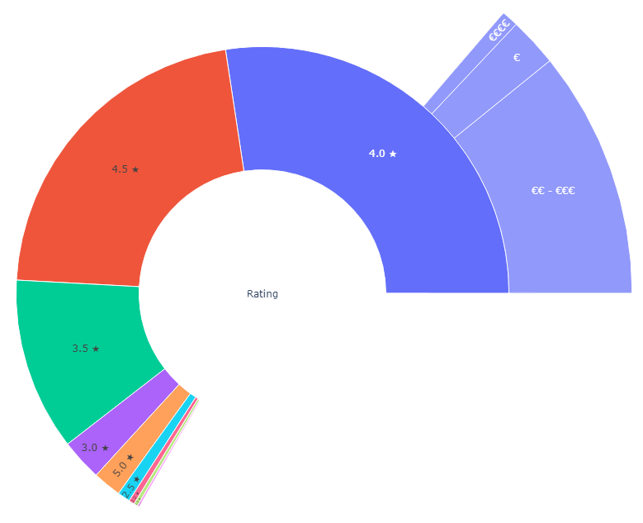
Media voti recensioni per fascia di prezzo

Slide 11
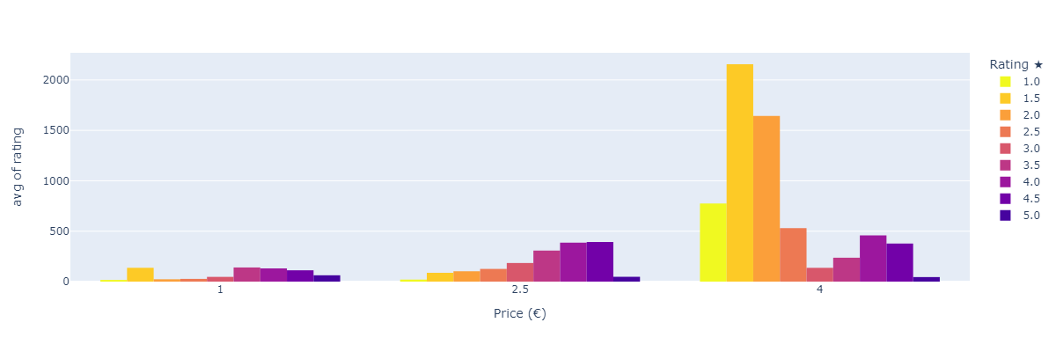
Fascia di prezzo per numero medio di voti

Slide 12
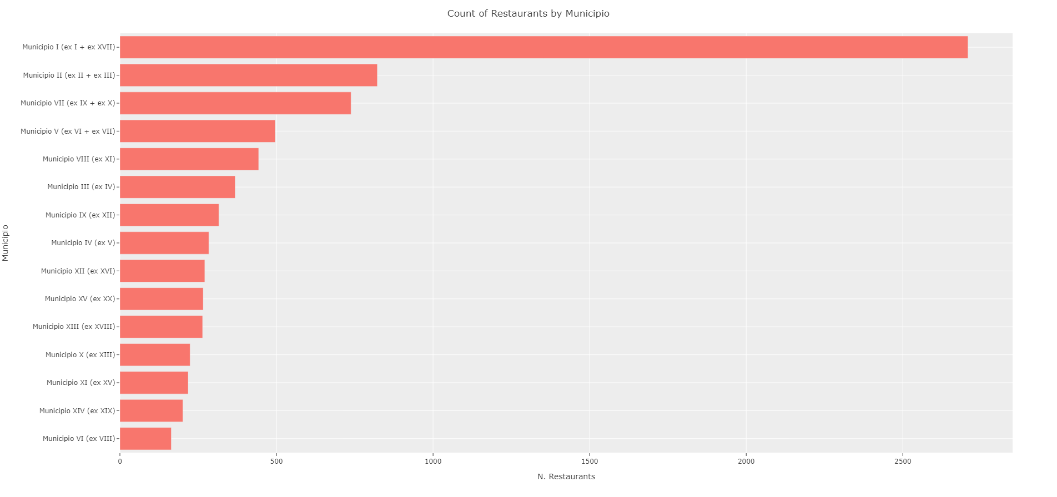
Distribuzione dei ristoranti per municipio

Slide 13
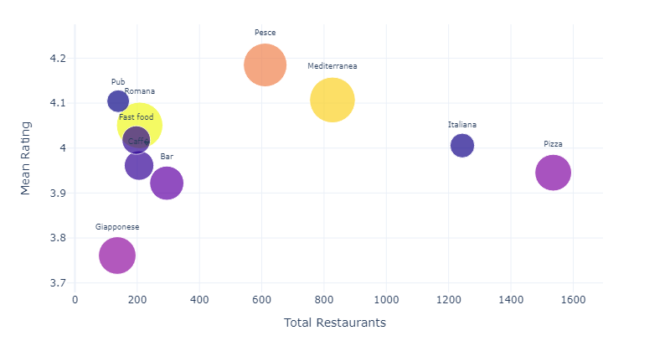
Voto medio per tipologia di cucina (top 10)

Slide 14
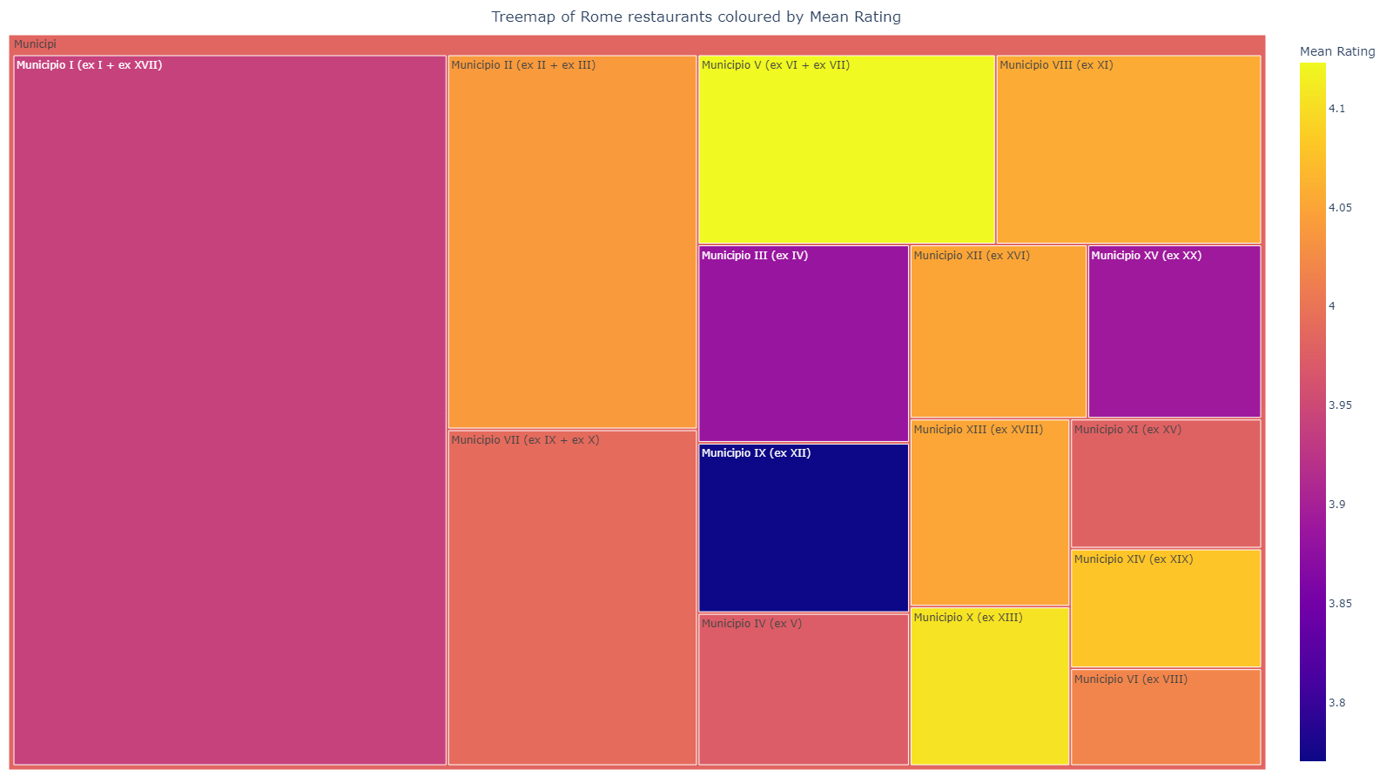
Numero di ristoranti e rating medio per municipio

Slide 15
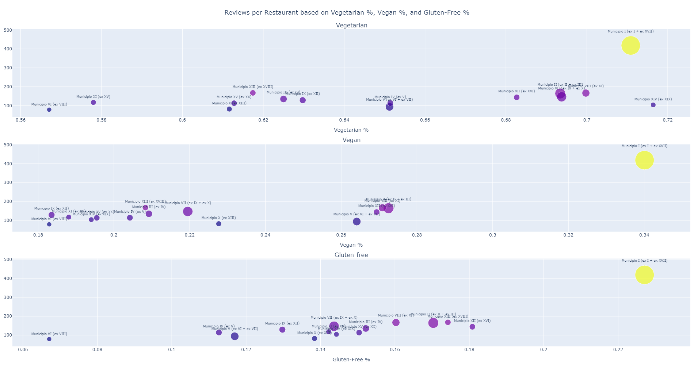
Recensioni per % vegetariani, vegani e senza glutine

Slide 16
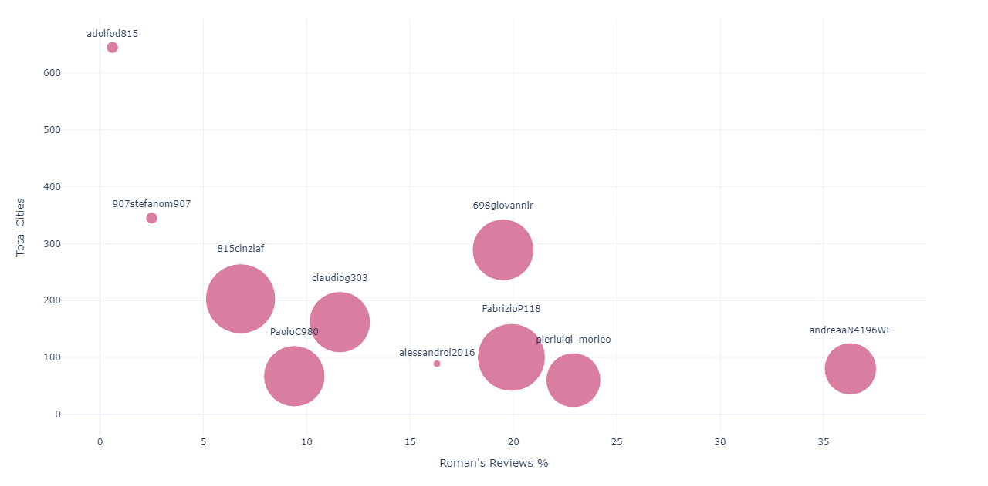
Città e recensioni dei top 10 recensori di Roma

Slide 17
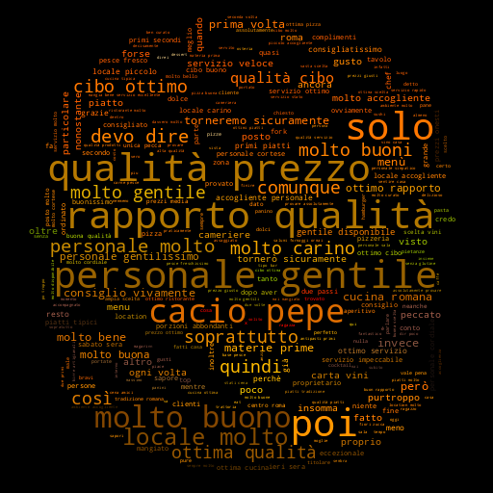
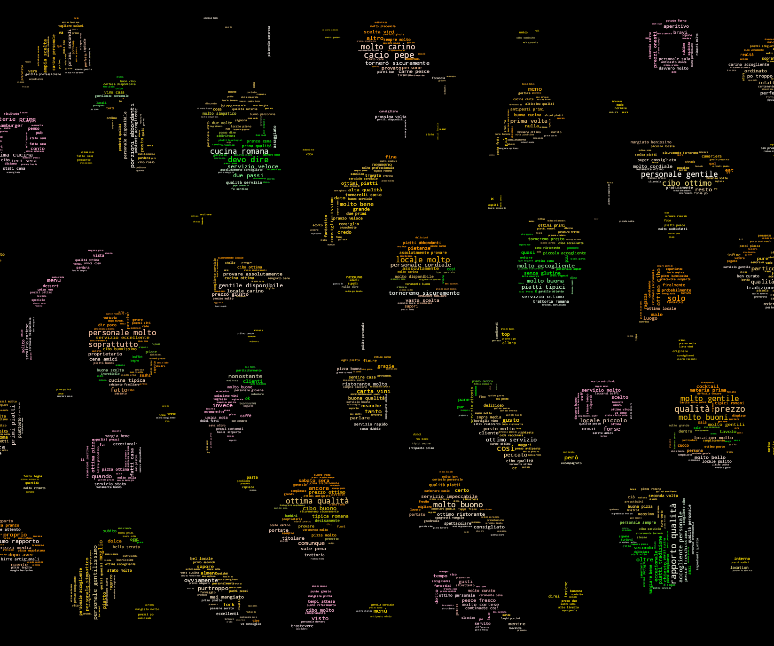
Food Cloud All Reviews

Slide 18
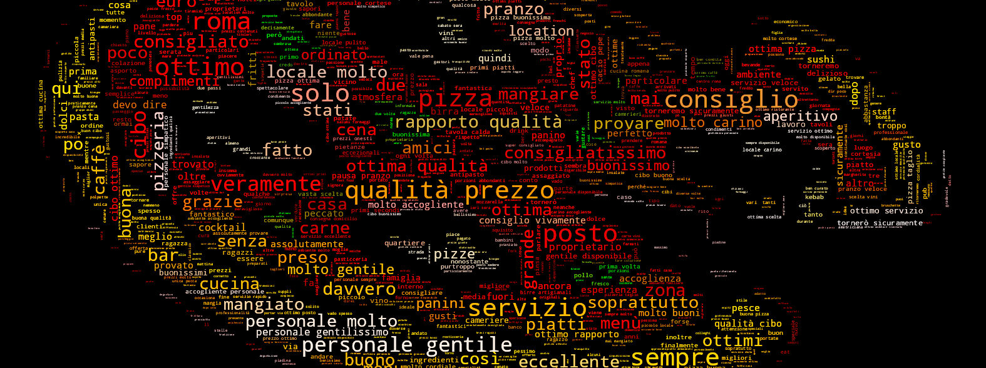

Restaurants with less than 50 reviews

Slide 19
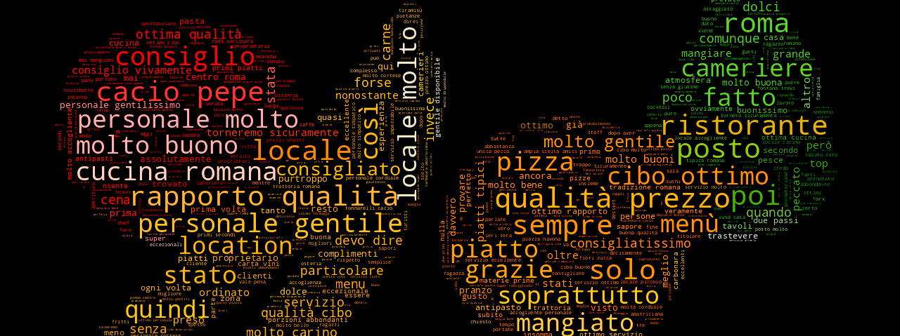

Restaurants with more than 1000 reviews

Slide 20

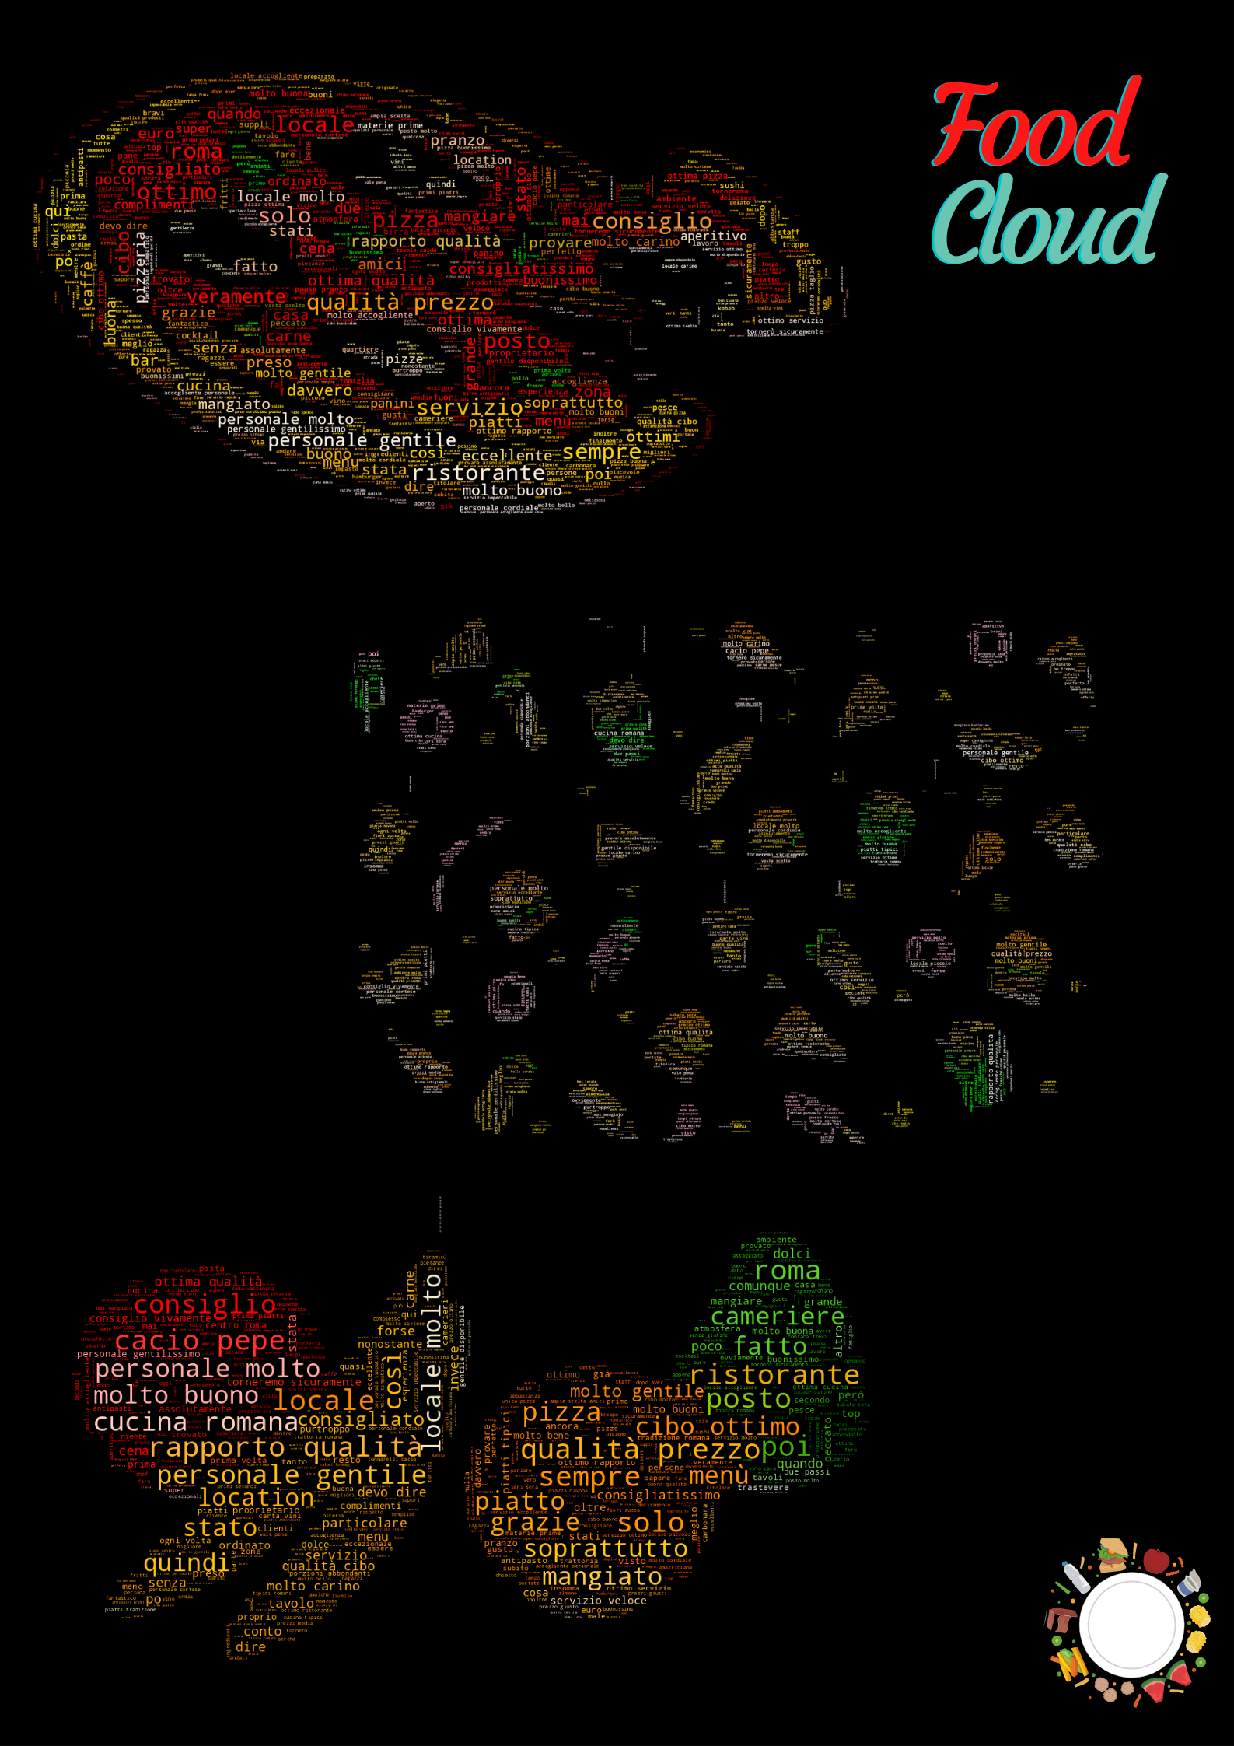
Creative Poster

Slide 21
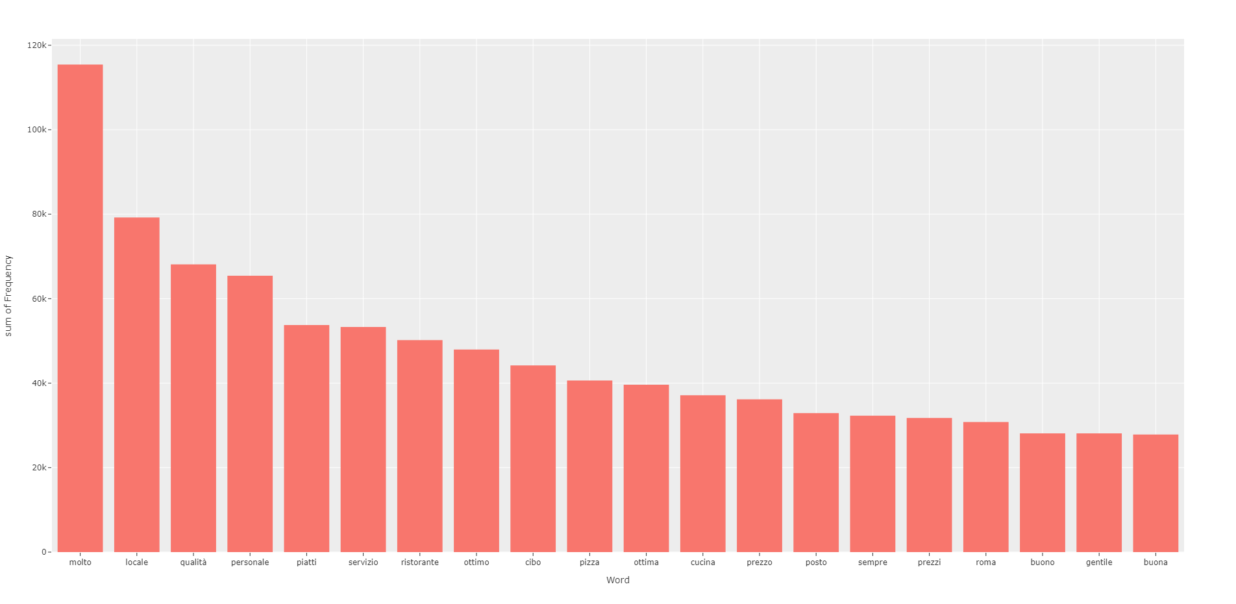
Distribuzione delle 20 parole più frequenti

Slide 22
ABBA-Co
Thanks!
TripAdvisor Project
Matteo, Alessia, Matteo, Federica, Simone

